Slide 1
四面体要素を用いた F-bar aided edge-based smoothed finite element method (F-barES-FEM-T4) による微圧縮性材料の 静的陰解法大変形解析
大西 有希， 天谷 賢治
東京工業大学

Slide 2
研究背景
微圧縮性材料の超大変形問題を 高精度かつ安定に解きたい． 最終目標：タイヤゴムの大変形， 熱ナノインプリント樹脂成形など．
メッシュ固定のFEMではメッシュがすぐ 潰れてしまい，解が得られない． メッシュリゾーニング（メッシュを何度 も切り直して計算を続行）が不可欠． 四面体要素を使用せざるを得ない． 通常のFEM定式化ではロッキングや 圧力振動が起き，低精度になる．
Mold
Polymer

Slide 3
ロッキング回避のための従来法
高次要素： ✗ 体積ロッキングを回避できない． 中間節点があるため大変形で積分精度が悪化する．
拡張ひずみ仮定法(EAS)： ✗ ゼロエネルギーモードによる不安定．
B-bar法，F-bar法，選択的次数低減積分法： ✗ 四面体要素や三角形要素にはそのまま適用できない．
F-barパッチ法： ✗ 良いパッチを作ることが難しい．せん断ロッキングを起こす．
u/p混合（ハイブリッド）法： ? 今のところ完全に満足できる定式化が提案されていない． ただし，ほぼ許容出来るものは提案されている． （例：ABAQUS/Standardの「C3D4H」や「C3D10H」など）
平滑化有限要素法（Smoothed FEM: S-FEM）： ? 四面体でもロッキングを回避するより良い定式化を模索中．

Slide 4
種々のS-FEM
基本形
Node-based S-FEM (NS-FEM)
Face-based S-FEM (FS-FEM)
Edge-based S-FEM (ES-FEM)
Selective系
Selective FS/NS-FEM
Selective ES/NS-FEM
Bubble-enhanced系，Hat-enhanced系
bFS-FEM, hFS-FEM
bES-FEM, hES-FEM
F-bar系
F-barES-FEM
✗ ゼロエネルギーモード等
✗ 体積ロッキング等
✗ 材料構成則に制限，圧力振動，
コーナロッキング(後述)
✗ 圧力振動， 大変形初期で収束困難
NEW
? 目下，新規開発中

Slide 5
研究目的
F-bar法と四面体ES-FEMを融合した F-barES-FEM-T4 を提案し， 微圧縮材の静的陰解法大変形解析における 精度検証を行う．
注）動的陽解法大変形については次の講演で発表します．
発表目次
F-barES-FEMの定式化概要
F-barES-FEMの精度検証
まとめ

Slide 6
F-barES-FEMの定式化概要 （簡単のため，２次元三角形で説明します．）

Slide 7
F-bar法のおさらい
アルゴリズム
スタンダードなFEMと同様，各積分点で変形勾配 $F$ を計算する．
要素中心でも変形勾配 $F$ を計算し，その体積変化率 $\det\left(F\right)$を $\overline{ J }$とおく．
各積分点の変形勾配を次式により修正し， $\overline{F }$を得る．
$\overline{F }={\overline{ J }}^{1/3} F^{iso}$.
$\overline{F }$ を各積分点変形勾配とみなし，応力・内力・剛性等計算する．
四角形(Q4)要素 および
六面体(H8)要素 のための手法
一種の ローパス フィルター と言える
Q4およびH8要素で体積ロッキングを回避できるが， せん断ロッキングは回避できない．

Slide 8
Edge-based S-FEM (ES-FEM)のおさらい
アルゴリズム
スタンダードなFEMと同様，各要素で変形勾配 $F$ を計算する．
要素の$F$を各エッジに要素面積/3の重みで分配し，エッジの$変形勾配 ^{Edge}F$を作成する．
$^{Edge}F$ を用いて応力・内力・剛性等を計算する． （積分点を各エッジの中心に置いたFEM，というイメージ．）
三角形(T3)要素 および
四面体(T4)要素 でも使える手法
T3およびT4要素でせん断ロッキングを回避できるが，
体積ロッキングは回避できない．

Slide 9
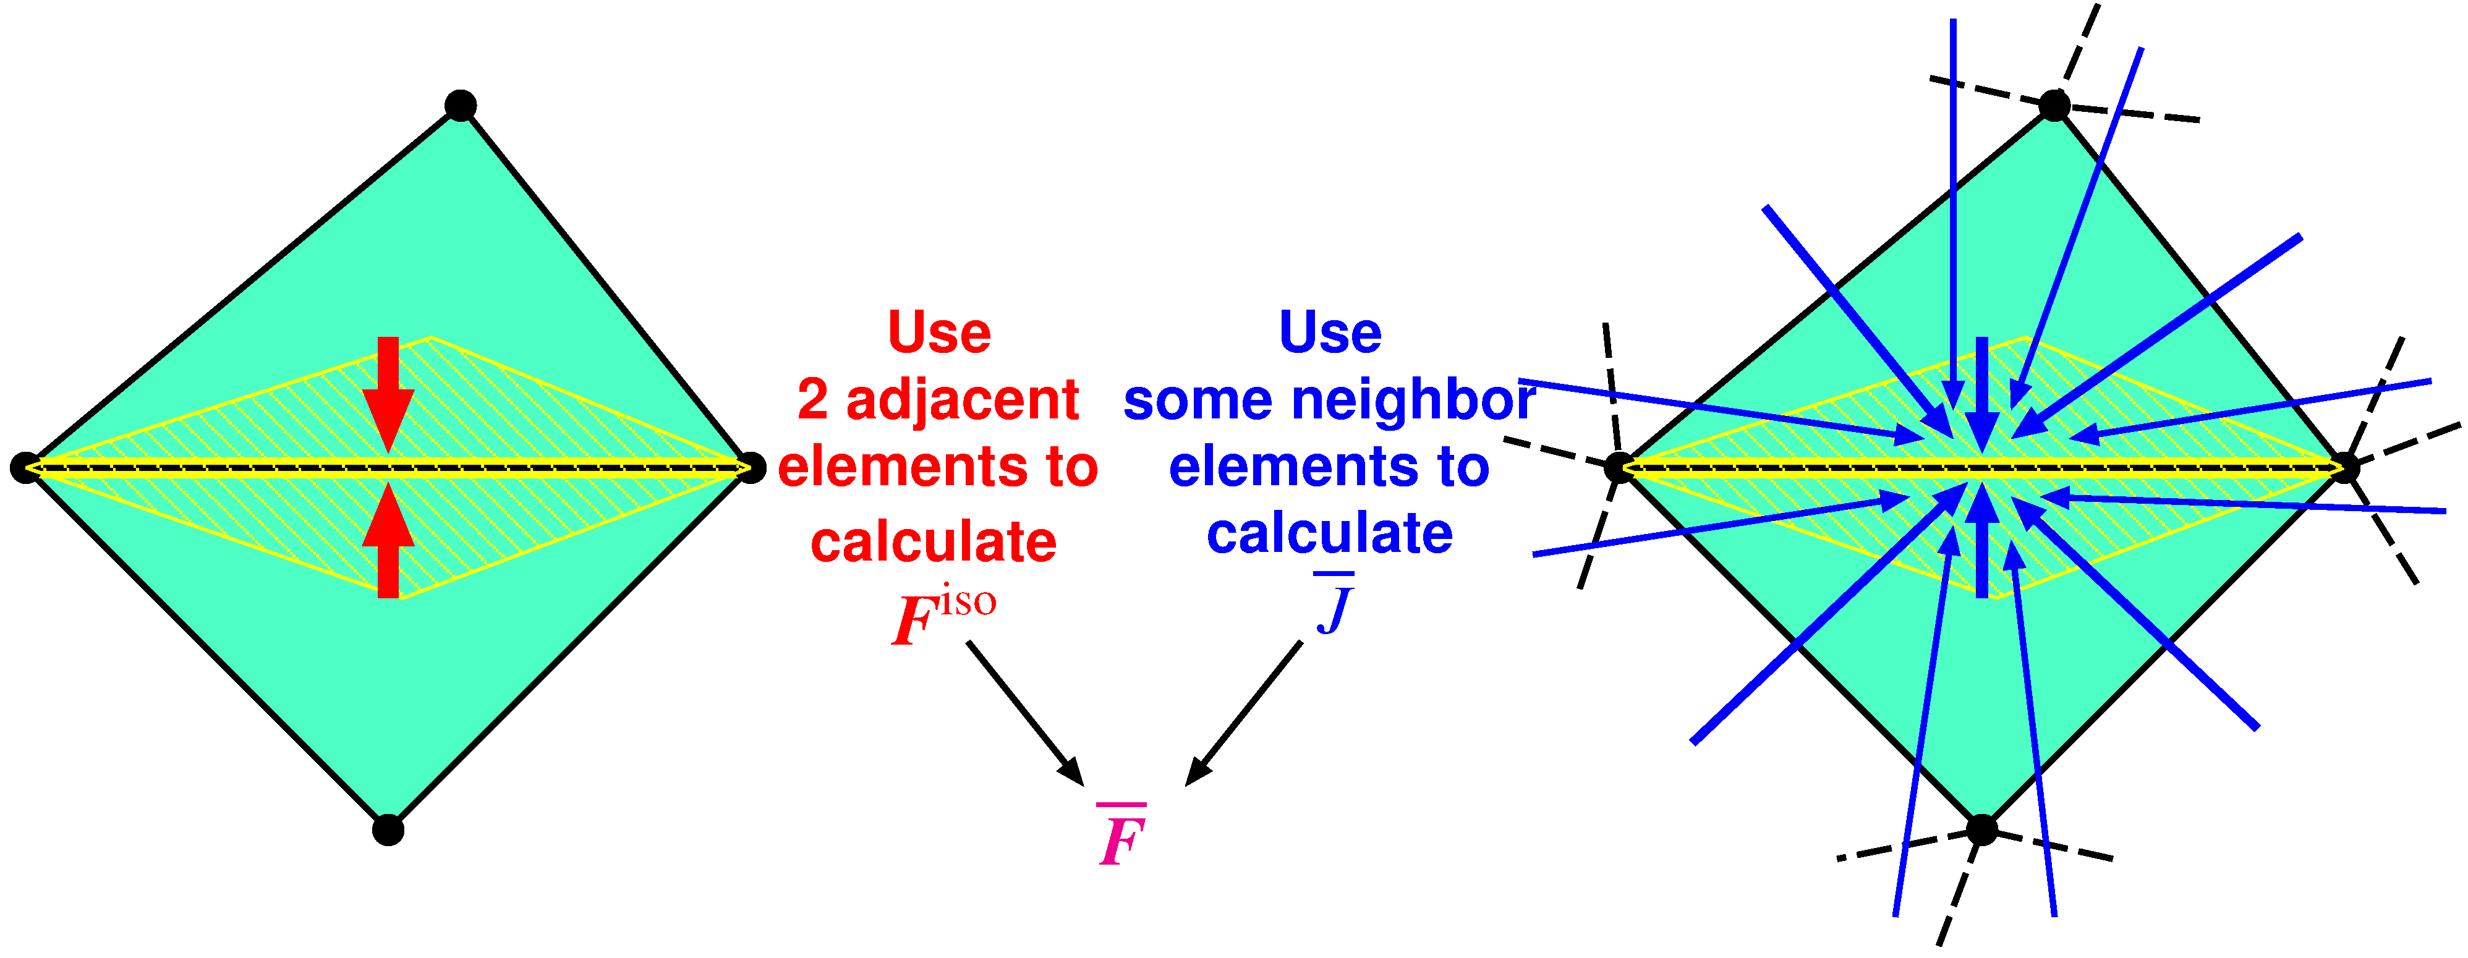
F-barES-FEMの定式化
コンセプト
エッジの $F^{iso}$の計算にはES-FEMを用いる．
エッジの $\overline{ J }$ の計算には繰り返し平滑化 （ローパスフィルタされた$J$，詳細は後述）を用いる．
F-bar法を用いてエッジの$\overline{F }$ を計算する.
F-bar法とES-FEMの融合

Slide 10
F-barES-FEMの定式化
定式化概略
要素の$J$を標準的FEMと同様に計算．
要素の $J$を節点で平滑化し，節点の$\tilde{ J }$とする．
節点の$\tilde{ J }$を要素で平滑化し，要素の$\tilde{ J }$とする．
上記 2.と3.を必要回数(k回)繰り返す．
要素の$\dot{\dot{\dot{\tilde{\tilde{ J }}}}}$をエッジで平滑化し，エッジの$\overline{ J }$とする．
F-bar法に倣い，ES-FEMで得られる$F^{iso}$ と $\overline{ J }$ を $\overline{F }={\overline{ J }}^{1/3} F^{iso}$で合成する．
一種の ローパス フィルター と言える
$J$ の
繰り返し 平滑化
(~がk個)
繰り返し平滑化回数をk回とした時の手法を 「F-barES-FEM(k)」と表記する．

Slide 11
F-barES-FEMの精度検証 （本発表では超弾性体の例のみを示します．）

Slide 12
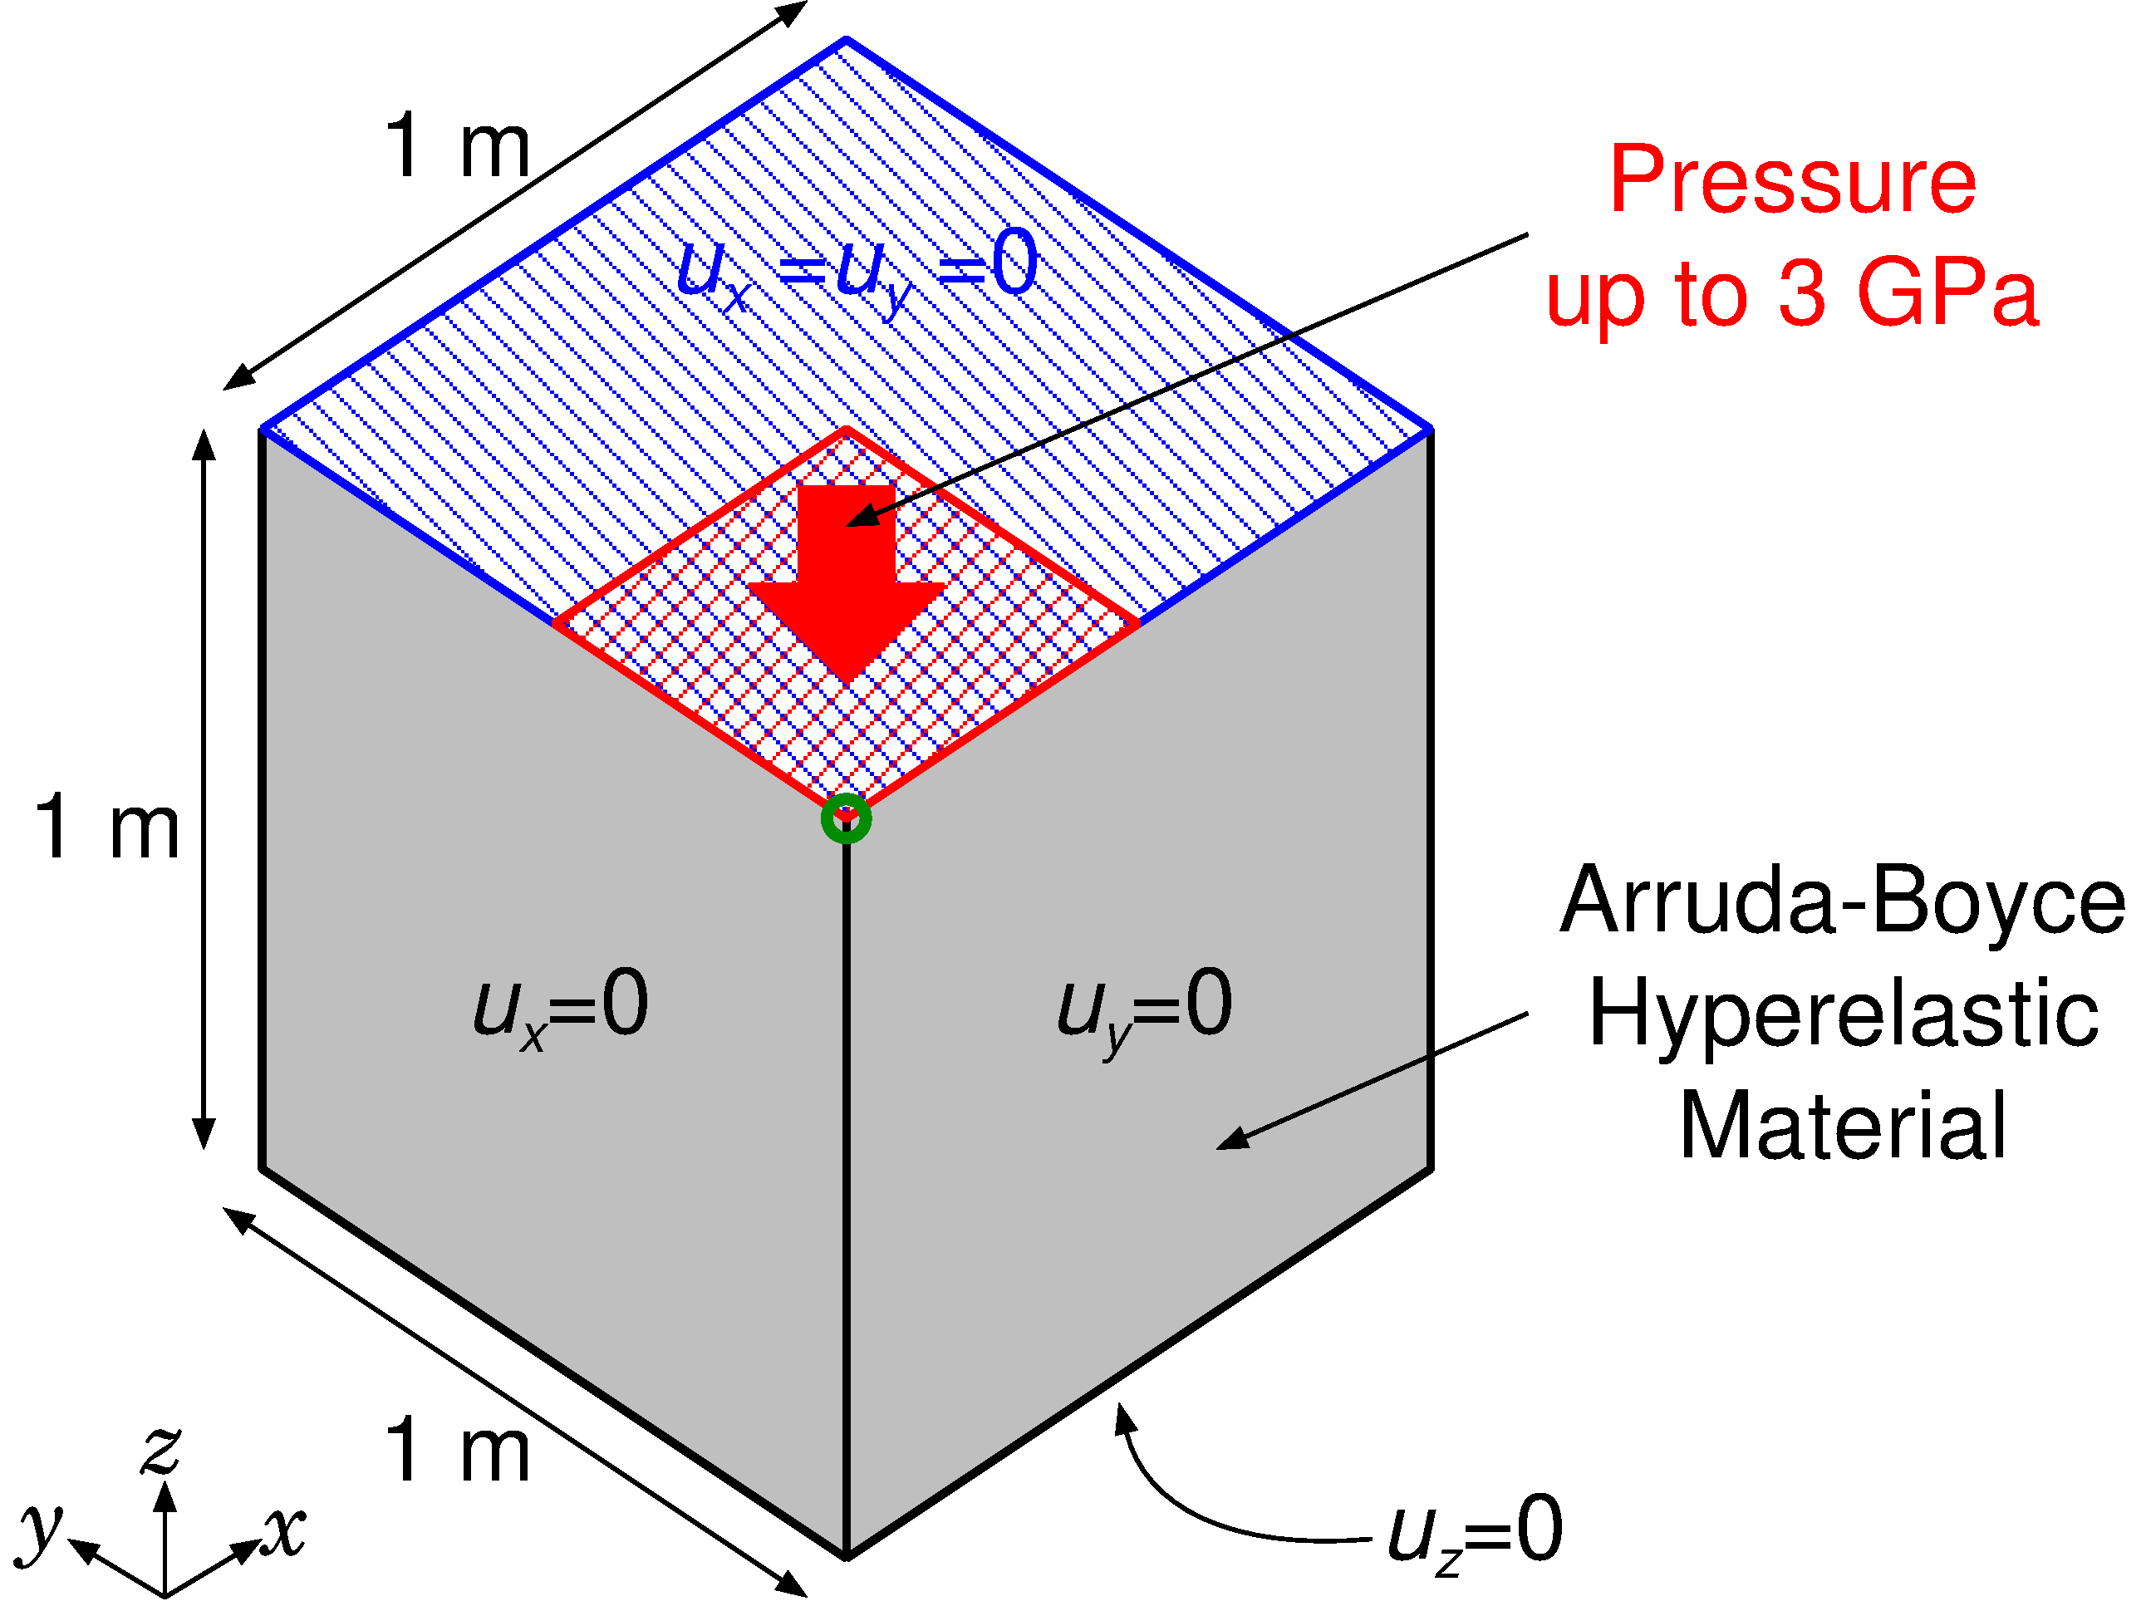
超弾性ブロックの部分押込解析
概要
上面の¼に圧力荷重を負荷して押込む．
Arruda-Boyce超弾性体，初期ポアソン比$ν_{ini}=0.499$．
F-barES-FEM(2), (3), (4)を用いて解析．
ABAQUSの四面体ハイブリッド要素(C3D4H)と比較．
Load

Slide 13
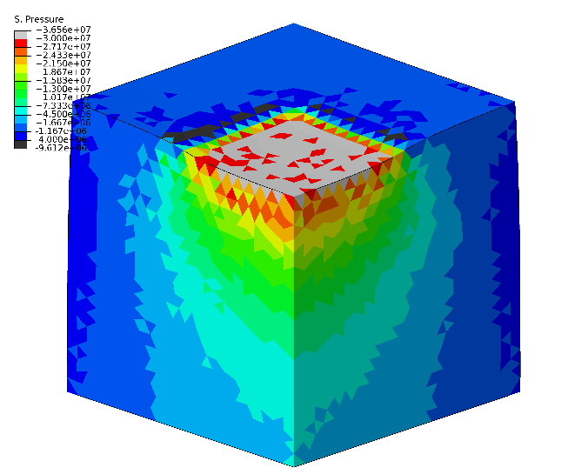
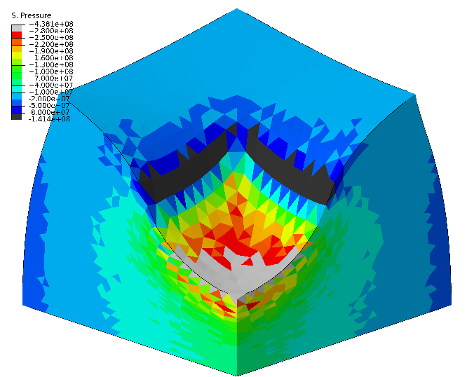
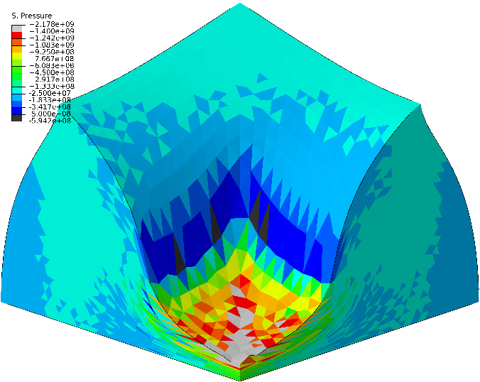
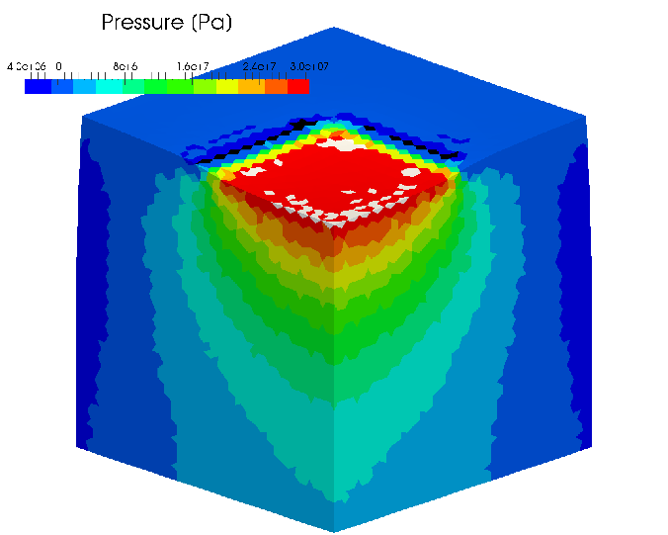
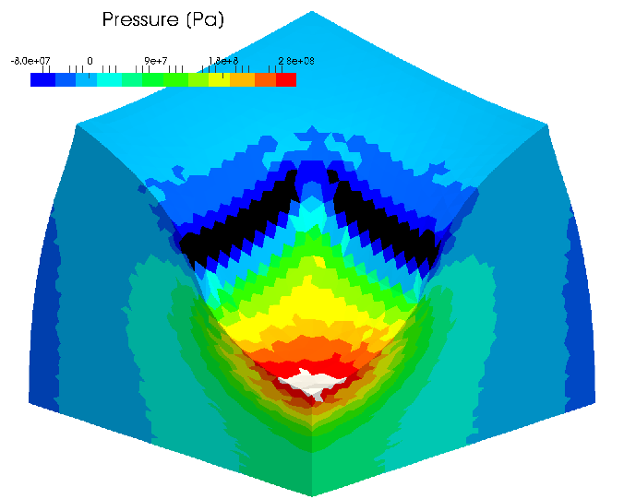
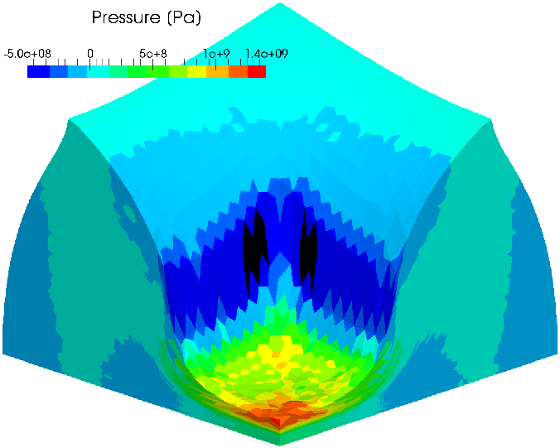
超弾性ブロックの部分押込解析
圧力分布
変形初期 変形中期 変形後期
ABAQUS C3D4H
F-bar ES-FEM-
T4(2)

Slide 14
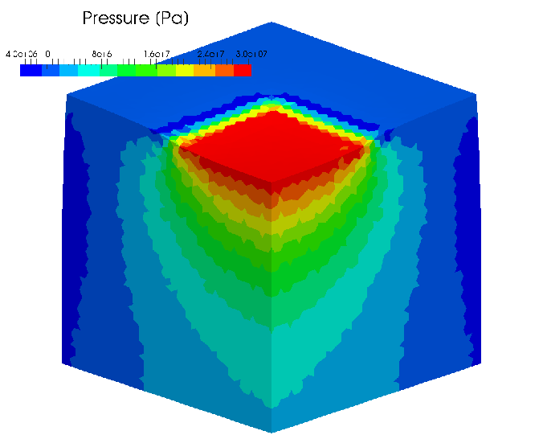
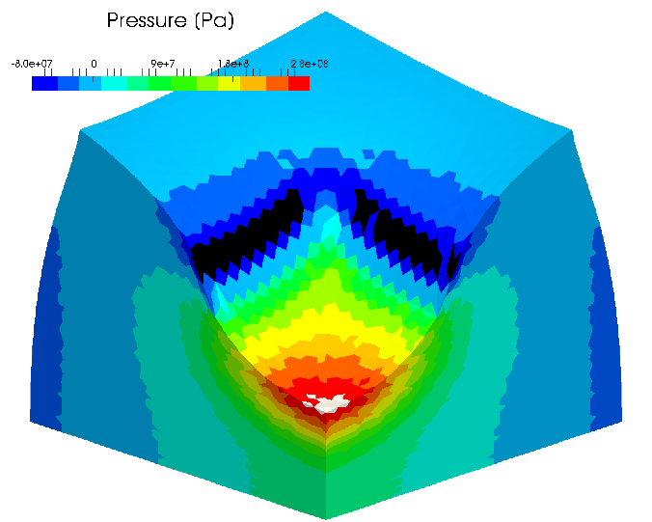
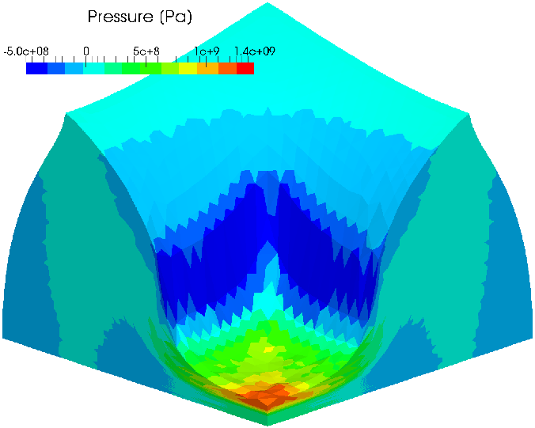
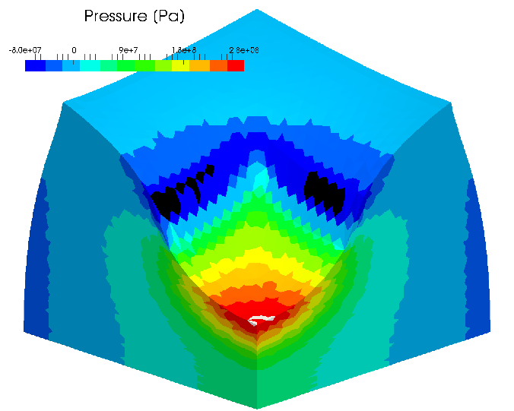
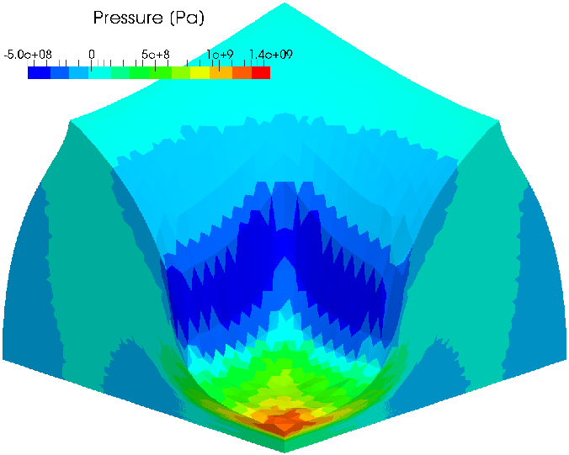
超弾性ブロックの部分押込解析
圧力分布
変形初期 変形中期 変形後期
F-bar ES-FEM- T4(3)
ポアソン比が0.499であれば， F-barES-FEM-T4(2)以上で圧力振動を抑制できる．
F-bar ES-FEM- T4(4)

Slide 15
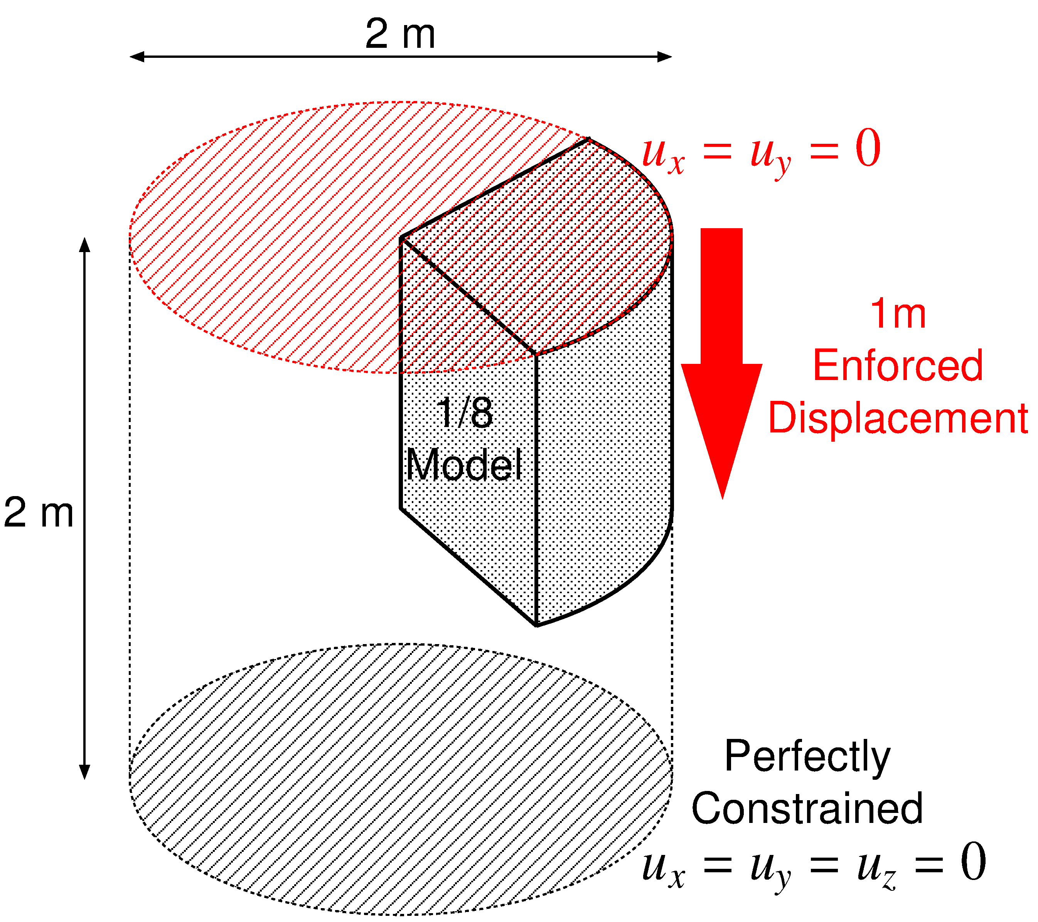
超弾性1/8円柱のバレリング解析
概要
上面に軸方向の強制変位を与えて圧縮．
Neo-Hookean超弾性体，初期ポアソン比$ν_{ini}=0.499$．
F-barES-FEM(2), (3), (4)を用いて解析．
ABAQUSの四面体ハイブリッド要素(C3D4H)と比較．

Slide 16
超弾性1/8円柱のバレリング解析
F-bar ES-FEM(2) の解析結果 （圧力分布）
公称ひずみで 50%の圧縮
縁の近傍を除き， ほぼ滑らかな 圧力分布が 得られている．

Slide 17
超弾性1/8円柱のバレリング解析
F-bar ES-FEM(2) の解析結果 (Mises応力分布)
公称ひずみで 50%の圧縮
縁の近傍を除き， ほぼ滑らかな Mises応力分布が 得られている．

Slide 18
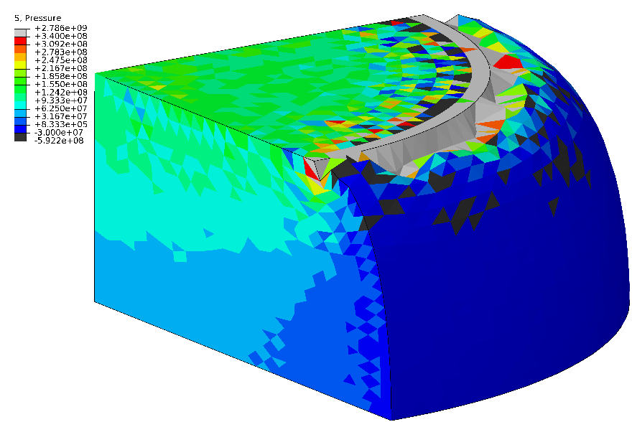
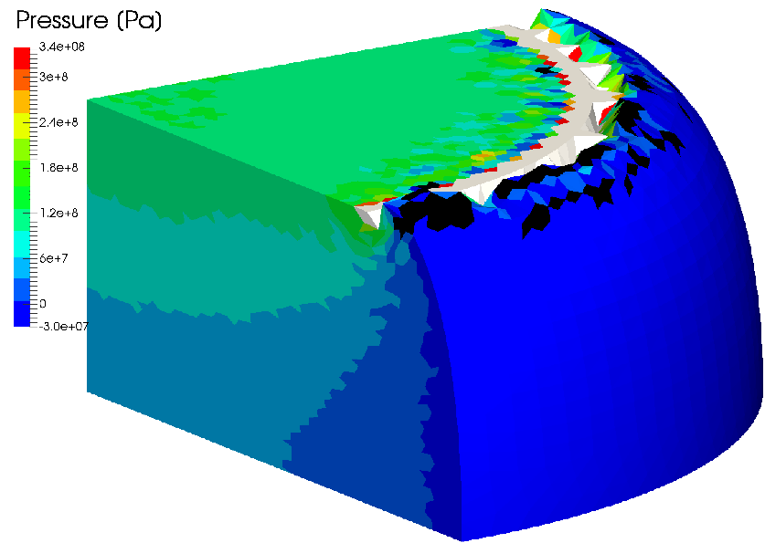
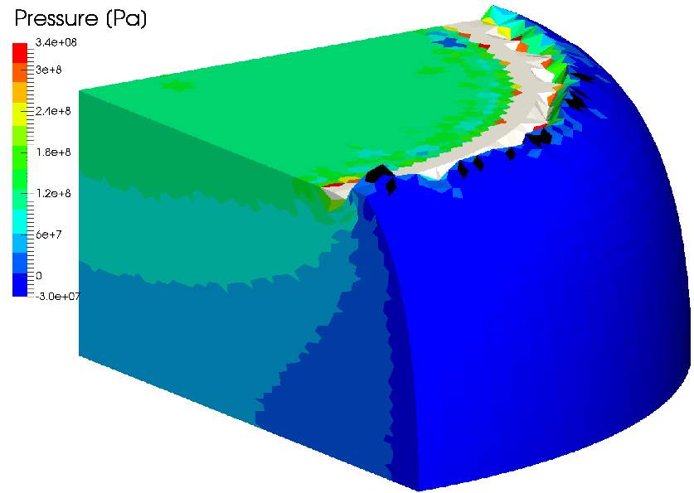
超弾性1/8円柱のバレリング解析
圧力分布
角部が不自然に硬くなるコーナロッキングが起きている．
F-bar ES-FEM- T4(2)
ABAQUS C3D4H
平滑化回数を充分増やしたF-barES-FEM-T4は コーナーロッキングも回避できる．
F-bar ES-FEM-
T4(3)
F-bar ES-FEM-
T4(4)

Slide 19
まとめ

Slide 20
F-barES-FEMの特徴
利点
四面体でもロッキングフリーである．
未知数の数が一切増加せず，静的縮約も不要． ⇒ 動的陽解法にも適用出来る（次の講演で発表）．
繰り返し平滑化の回数(k)を増やせば増やすほど 圧力振動やコーナーロッキングが抑えられる．
欠点
✗ 空間的に高周波な圧力分布はぼやけてしまう．
✗ 剛性マトリックス$[K]$のバンド幅が広がってしまう． 一般的な非構造四面体(T4)メッシュの場合， F-barES-FEM(1): FEM-T4の約10倍のバンド幅， F-barES-FEM(2): FEM-T4の約20倍のバンド幅． 収束計算の高速化には工夫を要する．

Slide 21
まとめ
F-bar法と四面体ES-FEMを融合させた新たな平滑化有限要素法「F-barES-FEM-T4」を提案した．
従来のS-FEM（Selective S-FEM）で課題となっていた３問題：「材料構成則に制限がある」，「圧力振動がある」，「コーナーロッキングを起こす」について，提案手法は課題をほぼ解決していることを確認した．
弾塑性体および微圧縮粘弾性体のロッキングや圧力振動も解決できると考えられる．
提案手法の陰解法における現状ほぼ唯一の欠点は剛性マトリックスのバンド幅が広がる為に計算時間がかかることであり，収束計算の高速化が今後の課題である．

Slide 22
付録

Slide 23
超弾性片持ち梁の曲げ解析
概要
10m x 1m x 1m の片持ち梁の先端に死荷重．
Neo-Hookean超弾性体： $T=2C_{10}\frac{Dev(\overline{B})}{J}+\frac{2}{D_{1}}\left(J−1\right) I$．
$C_{10}$は 1 GPa で一定とし，$D_{1}$ を変化させて 初期ポアソン比を0.49, 0.499の２通りに設定．
四面体の構造メッシュと非構造メッシュの２つを用意．
ABAQUSの４節点四面体ハイブリッド要素(C3D4H) と比較．
Dead Load

Slide 24
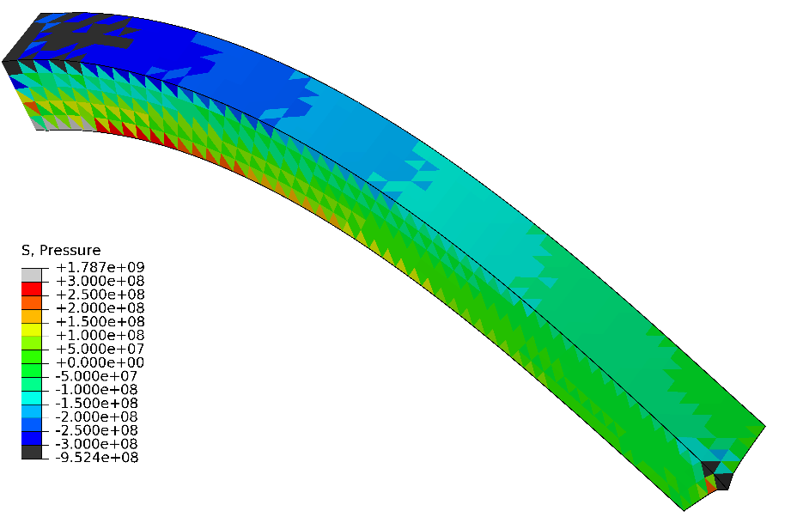
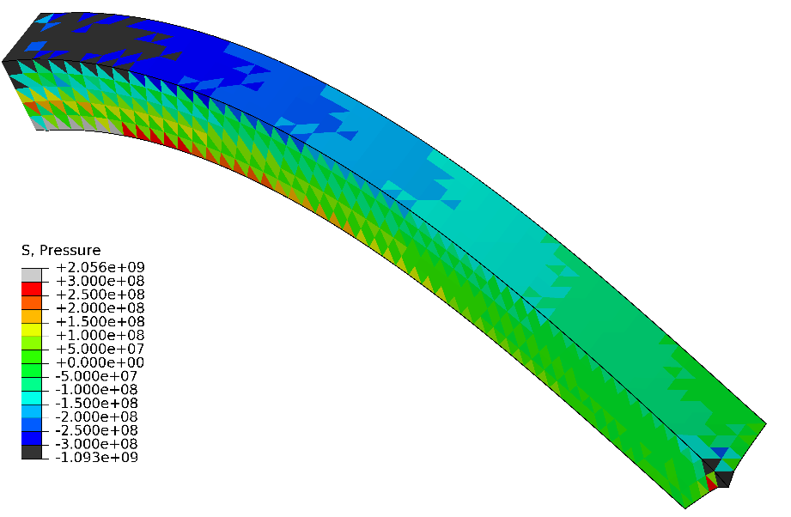
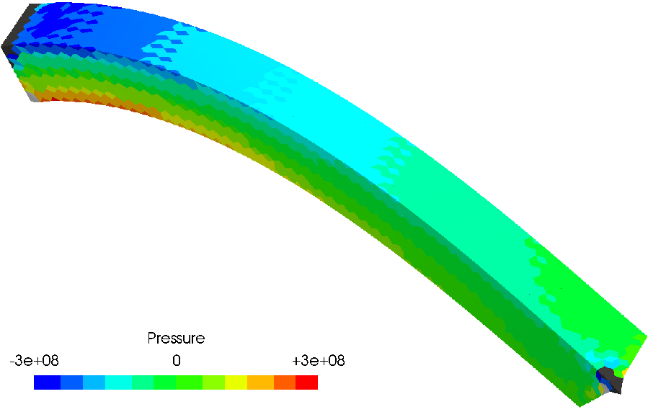
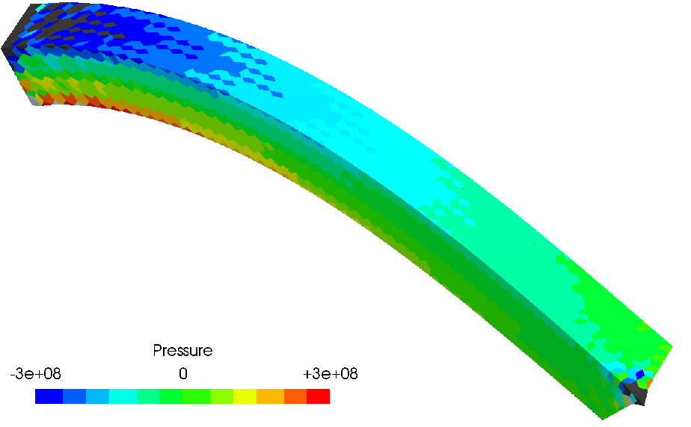
超弾性片持ち梁の曲げ解析
構造メッシュ の解析結果
$$ν^{ini}=0.49$$
$$ν^{ini}=0.499$$
ABAQUS C3D4H
F-bar ES-FEM(1)

Slide 25
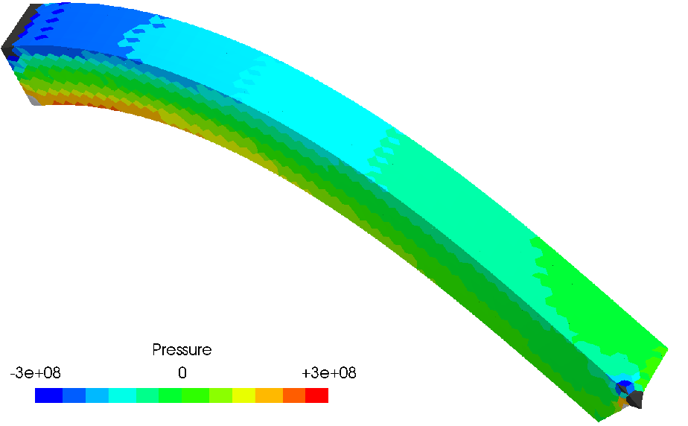
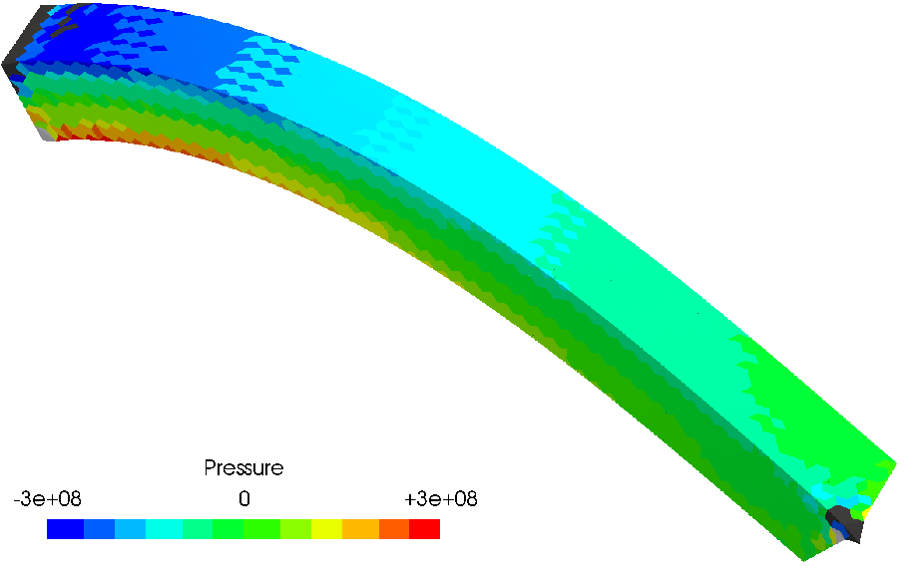
超弾性片持ち梁の曲げ解析
構造メッシュ の解析結果
$$ν^{ini}=0.49$$
$$ν^{ini}=0.499$$
F-bar ES-FEM(2)
F-bar ES-FEM(3)
繰り返し平滑化 の回数を増やせば， 圧力振動が抑制出来る．

Slide 26
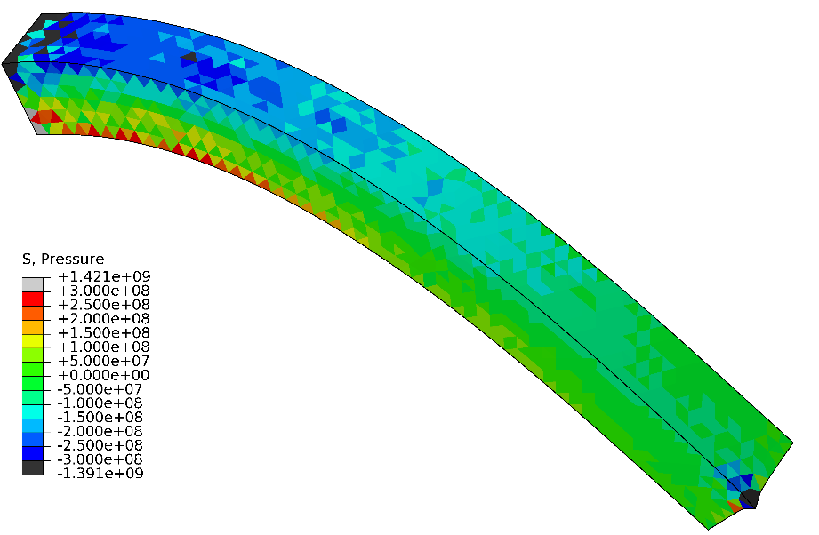
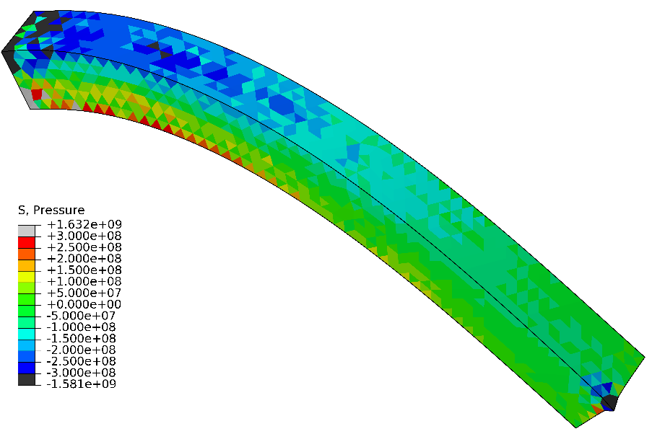
超弾性片持ち梁の曲げ解析
非構造メッシュ の解析結果
$$ν^{ini}=0.49$$
$$ν^{ini}=0.499$$
ABAQUS C3D4H
F-bar ES-FEM(1)

Slide 27
超弾性片持ち梁の曲げ解析
非構造メッシュ の解析結果
$$ν^{ini}=0.49$$
$$ν^{ini}=0.499$$
F-bar ES-FEM(2)
F-bar ES-FEM(3)
メッシュ依存性 は無いと言える．

